Slide 1
Géodynamique externe
L’altération
1- Les processus physiques ou mécaniques
avec désagrégation des roches et enlèvement des débris par un fluide, d'où la distinction entre les érosions éoliennes, fluviatiles, glaciaires, marines...
Les actions purement mécaniques produisent des fragments qui sont à l'origine des roches détritiques.

Slide 2
Géodynamique externe
2- Les processus chimiques
Où l'eau joue un rôle prépondérant. Il s'agit d'altération et de dissolution par les eaux plus ou moins chargées en dioxyde de carbone. Cela donne des solutions de lessivage qui sont les sources de minéraux néoformés des roches d'origine chimique.

Slide 3
Géodynamique externe
On peut résumer le rôle de l’eau en :
- L'eau participe à une désagrégation mécanique des roches
- L'eau, un agent chimique d'altération
- Les facteurs contrôlant l'altération
- La formation des sols

Slide 4
Géodynamique externe
- L'eau participe à une désagrégation mécanique des roches
Les variations de température entraînent la dilatation ou la contraction des roches soumises à des variations de volumes incessants, une roche fissure puis éclate. L'eau qui pénètre dans les fissures puis gèle avec augmentation de volume ajoute son effet : les cristaux de glace s'accroissent perpendiculairement à la surface de la fente et augmente son ouverture. L'eau qui gèle dans une fissure exerce une pression de 14 g/cm². La roche finit par éclater sous l'action du gel : c'est la cryofracturation.
Ainsi, les grès et les marnes, roches gélives et utilisées comme amendement, étaient déposées en tas dans les champs en automne. On les retrouvait pulvérulentes à la fin de l'hiver ce qui facilitait leur épandage.

Slide 5
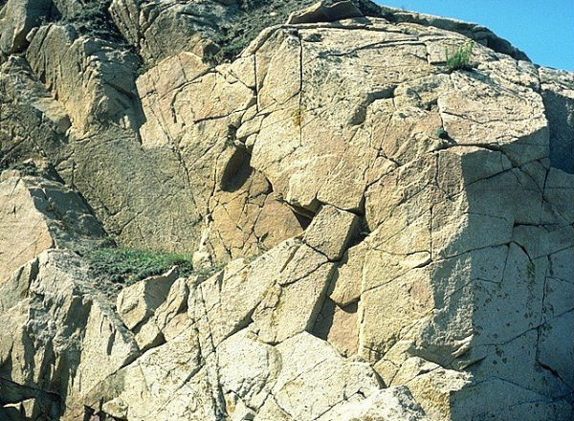

Slide 6
Géodynamique externe
L'eau, un agent chimique d'altération
De par ses propriétés et son abondance relative, l'eau se trouve à la base de toutes les altérations exogènes des roches. Les molécules d'eau sont chargées électriquement et se comportent comme des dipôles. Les propriétés de l'eau vis-à-vis des minéraux s'expliquent essentiellement par cette propriété. Pure, elle se comporte comme un acide faible par les ions H+ libres qu'elle renferme.
Les réactions mettant en jeu la molécule d'eau sont de différents types et ont lieu essentiellement en climat humide. Les éléments solubles qui en résultent sont lessivés et les parties insolubles restent sur place, se recombinant pour former de nouveaux minéraux, principalement des argiles. Ces réactions sont :

Slide 7
Géodynamique externe
La dissolution
La dissolution est d'autant plus forte que la solubilité des minéraux est élevée, les plus vulnérables étant les minéraux des roches salines (sel gemme, potasse, gypse). Exemples
Lapiès
Un lapiès est une forme de surface du modelé karstique. Il s'agit d'une surface de roches calcaires (ou dolomitiques) creusée par dissolution de trous, de cannelures ou de rigoles, larges de 1 cm à 1 m, séparées par des lames tranchantes.

Slide 8
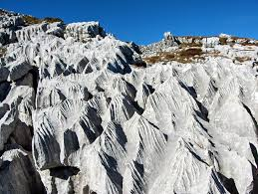
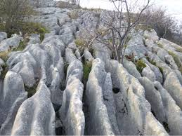
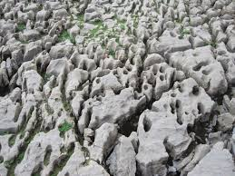
Lapiès

Slide 9
Géodynamique externe
Dissolution dans du gypse
Le gypse (CaSO4, 2H2O) est une roche exogène, une évaportite, relativement soluble dans l'eau. Dans les zones montagneuses, sa dissolution crée des reliefs particuliers sous forme "d'entonnoirs". L'eau, la neige s'accumulent dans de petites dépressions où la dissolution s'opère, donnant des paysages caractéristiques.

Slide 10
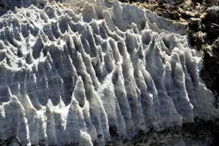

Slide 11
Géodynamique externe
L'hydratation
Il s'agit de la réunion de molécules d'eau à certains minéraux peu hydratés. Elle produit un gonflement du minéral et donc favorise la destruction de la roche. C'est le cas de la chloritisation ou de la transformation des ferro-magnésiens (pyroxènes, amphiboles) en serpentine, chlorite, épidote.
Plagioclase + Pyroxène + Eau ------------> Amphibole (Hornblende verte)

Slide 12
Géodynamique externe
La décarbonatation
Elle produit la solubilisation des calcaires et des dolomies sous l'action du CO2 dissous dans l'eau.
CaCO3 + CO2 + H2O ----------> Ca(HCO3)2 soluble
Il en résulte des paysages particuliers, associés aux régions calcaires, c'est la cas, par exemple des reliefs karstiques.

Slide 13
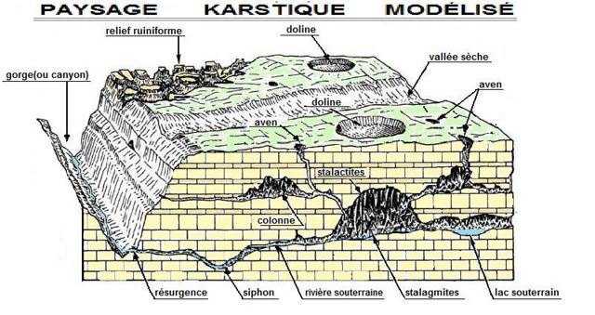
Géodynamique externe

Slide 14
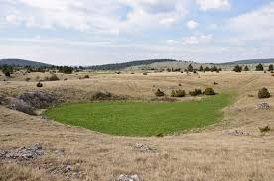
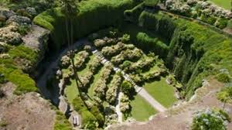
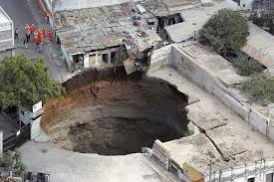
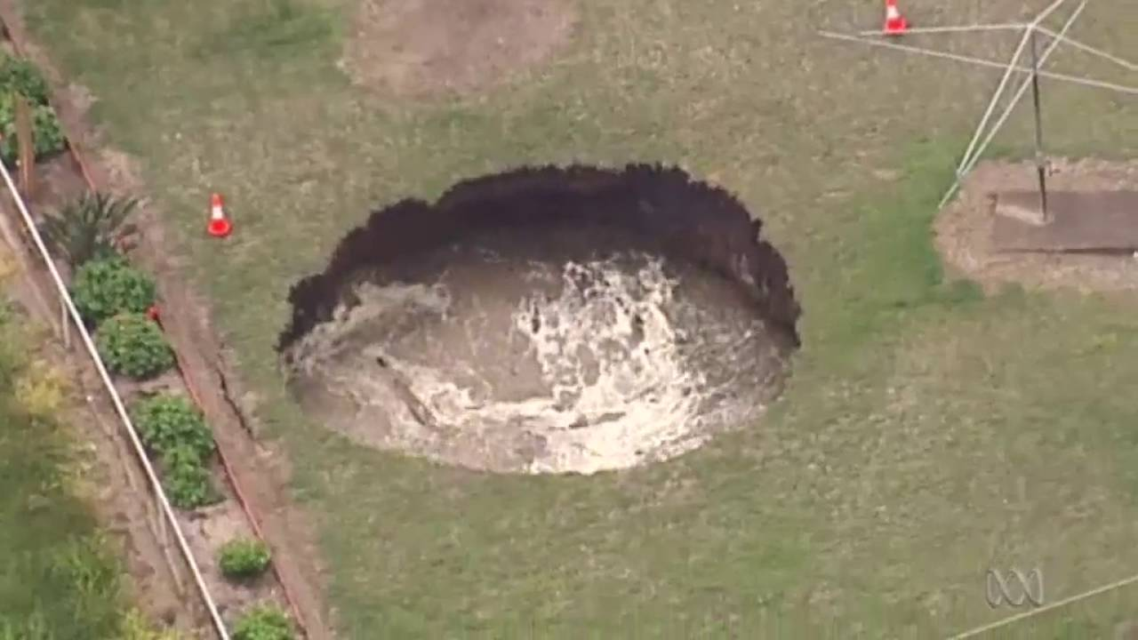
Géodynamique externe

Slide 15
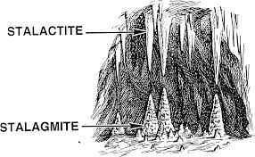
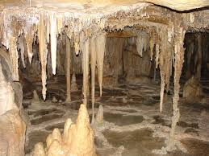
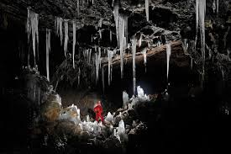
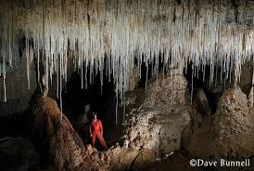
Géodynamique externe

Slide 16
Géodynamique externe
L'hydrolyse
Elle est définie comme étant la destruction d'un édifice moléculaire complexe en édifices moléculaires plus simples sous l'influence de l'eau. Les hydrolyses constituent les principales réactions d'altération.
Elles peuvent être totales lorsque le minéral est détruit en plus petits composés possibles (hydroxydes, ions) ou partielles lorsque la dégradation est incomplète et donne directement des composés argileux.
Le bilan général d'une réaction d'hydrolyse peut s'écrire :
Minéral primaire + Eau ------------>Minéral secondaire + Solution de lessivage.

Slide 17
Géodynamique externe
Les facteurs contrôlant l'altération
La résistance des minéraux à l'altération
L'énergie de liaison entre les diférents atomes est variable selon les espèces concernées. Par exemple, le K+ est faiblement lié à l'oxygène, le Fe2+ et le Mg2+ le sont moyennement, le Si4+ établit au contraire des liaisons très fortes. On comprend donc pourquoi le quartz (tectosilicate qui ne comprend que des liaisons fortes entre le Si et l'O) résiste mieux à l'altération et, au contraire, l'olivine (qui contient les cations les moins liés (Mg2+ et Fe2+) a un réseau cristallin beaucoup fragile.

Slide 18
Géodynamique externe
Les facteurs externes contrôlant l'hydrolyse
Ce sont avant tout les paramètres qui permettent de définir le climat.
- La disponibilité de l'eau. De ce fait, les réactions d'hydrolyse, par exemple, seront moindres sous climat sec.
- La température dont la valeur régit la vitesse des réactions ainsi que la possibilité de dissolution des ions dans l'eau. Ainsi, les réactions d'hydrolyse seront intenses et rapides sous climat tropical.
- Le pH déterminé en particulier par la présence ou non d'acides organiques.
On peut citer aussi : le temps de contact, les concentrations, le drainage, la granulométrie...

Slide 19
Géodynamique externe
Altération et climat
Climat froid : L'altération mécanique par le gel joue le rôle majeur, la décomposition chimique est faible mais peut être active quand il y a une chaleur estivale.
D'autre part, il se développe un processus de chéluviation (entrainement des ions Al par des complexes organiques) qui conduit à un enrichissement du sol en silice.

Slide 20
Géodynamique externe
Climat tempéré : Les facteurs d'altération sont très nombreux mais leur puissance assez faible.
Le gel n'intervient que l'hiver et joue un rôle important en altitude. L'altération chimique joue un rôle important, surtout à l'intérieur du sol. En effet, on peut constater que les roches en relief et en contact avec l'atmosphère restent très peu altérées. Mais, cette forte résistance des roches à l'eau de pluie cesse si elles sont à l'état fractionné.

Slide 21
Géodynamique externe
Climat chaud et sec : La fragmentation mécanique est faible mais la décomposition chimique est active après les rares pluies et entraîne une forte désagrégation des roches subissant des variations importantes de température et d'humidité. Au contraire du climat tempéré, ce sont les roches à l'interface lithosphère - atmosphère qui s'altèrent le plus vite.

Slide 22
Géodynamique externe
Climat chaud et humide : La désagrégation mécanique est très faible mais la décomposition chimique devient extrêmement active. Grâce à la température constamment élevée, la présence d'ions H+ libres dans les eaux du sous-sol est 6 fois plus élevée que sous nos latitudes.

Slide 23
Géodynamique externe
La formation des sols
Un sol est une couche d'altération recouvrant une roche. Il est formé d'une fraction minérale et de matière organique. Un sol prend naissance à partir de la roche puis il évolue sous l'influence des facteurs du milieu, essentiellement le climat et la végétation. L'originalité des sols résulte donc de l'association intime qui existe entre ses constituants minéraux et ses constituants organiques d'origine végétale et animale.

Slide 24
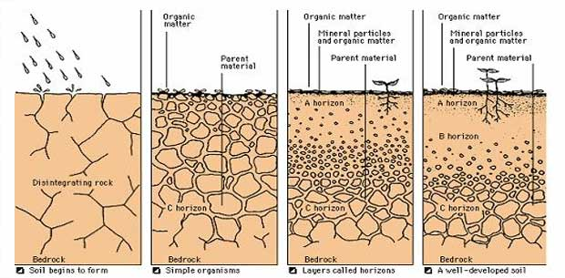
Géodynamique externe

Slide 25
https://sites.google.com/site/coursdegeologielmd/telechargements-downloads
Site du tronc-commun
http://fac.umc.edu.dz/snv/TCEns.html

